Slide 1
1
2
3
4
5
生成条件の決定
基準帯の参照
閾値の変換
出力規則の適用
閾値出力・提示
年齢・性別
疾患別パターン
難聴程度
ISO 7029:2017
年齢・性別別の
基準帯
疾患別パターン
難聴程度に応じた
閾値上昇
周波数別上下限
5 dB単位への丸め
気骨導関係の拘束
気導・骨導閾値
オージオグラム
画面への提示
学習者には生成条件を表示せず、測定終了後に正答を照合
※ １）学習時：システム内部で無作為選択
２）検証時：生成条件・乱数初期値を指定
図１ 生成フロー

Slide 2
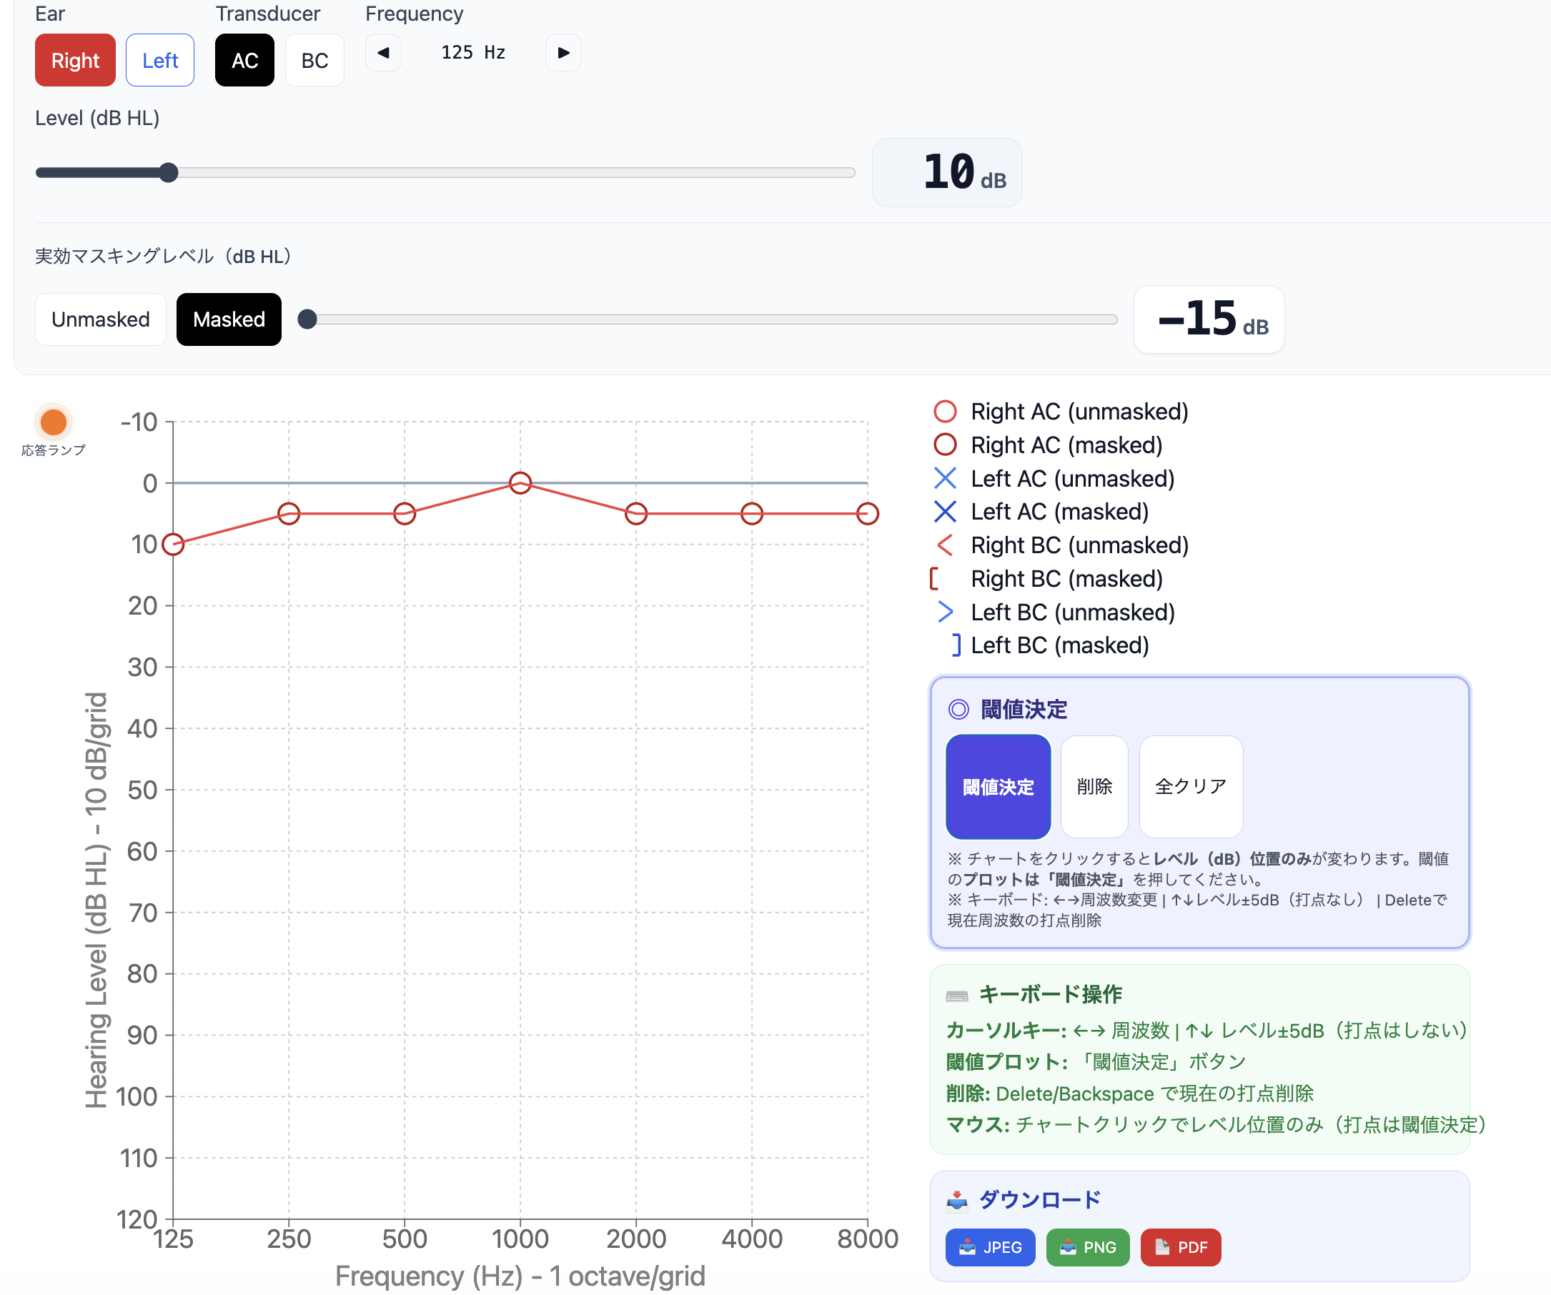
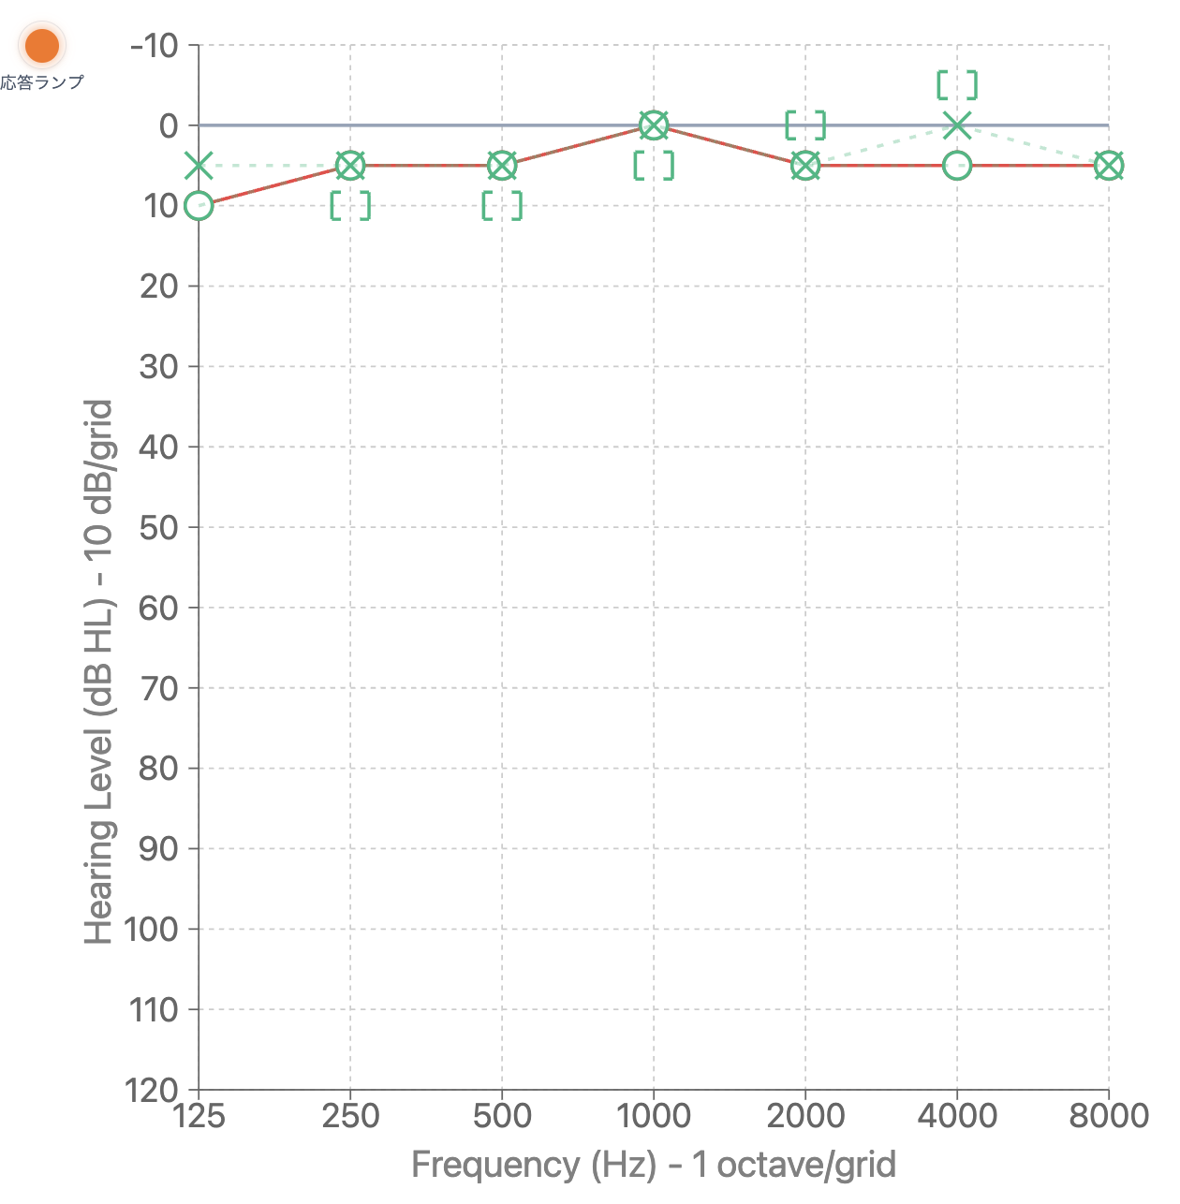
a）聴力検査実行中画面
b）正答照合画面
※ a) 聴力検査実行中の画面で、検査周波数選択→カーソルなどで提示レベルを決める→閾値になると応答ランプ
が光る→患者応答があった（閾値）と学習者は認識できる。
b) 検査が終了したら、正答照合ボタンを押すことで、自身の作成したオージオグラムと正答のオージオグラム
を比較できる
図2 AudioScope EDU 画面

Slide 3
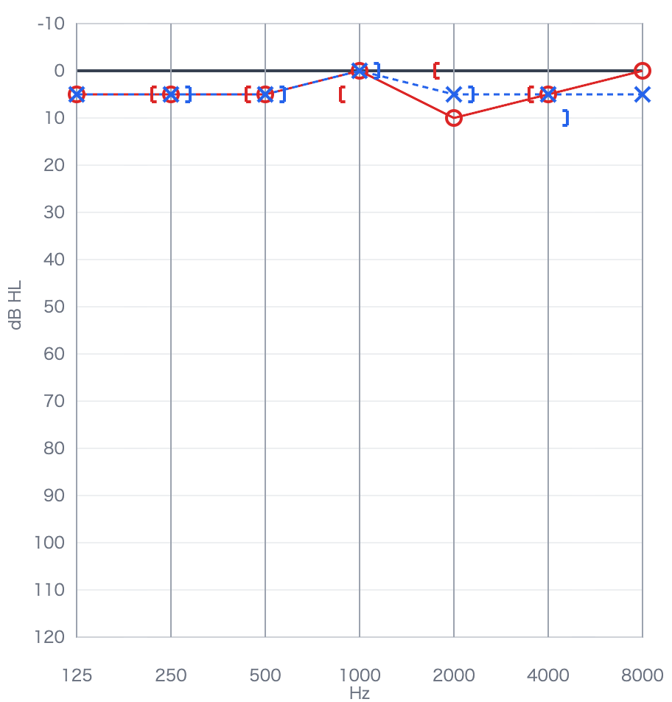
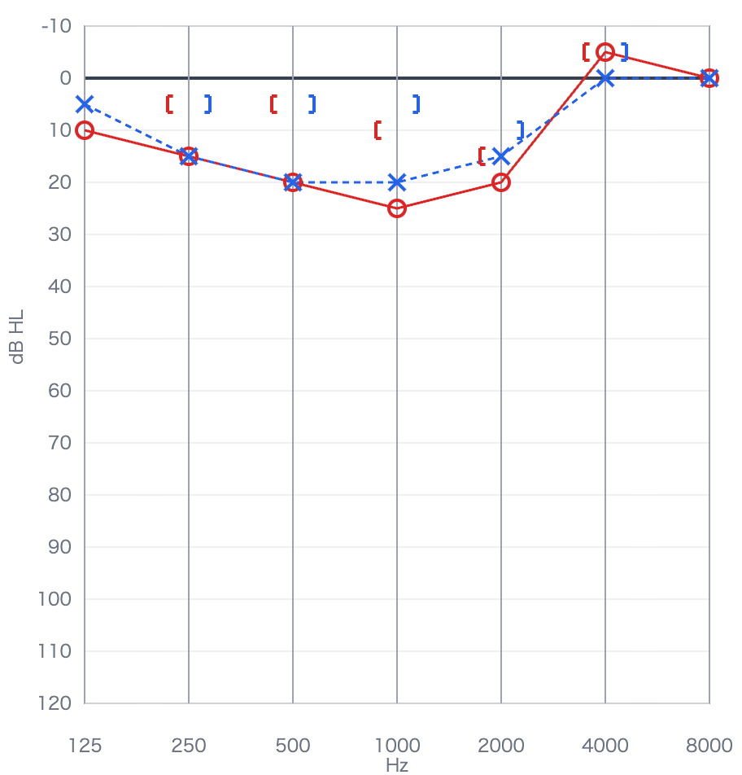
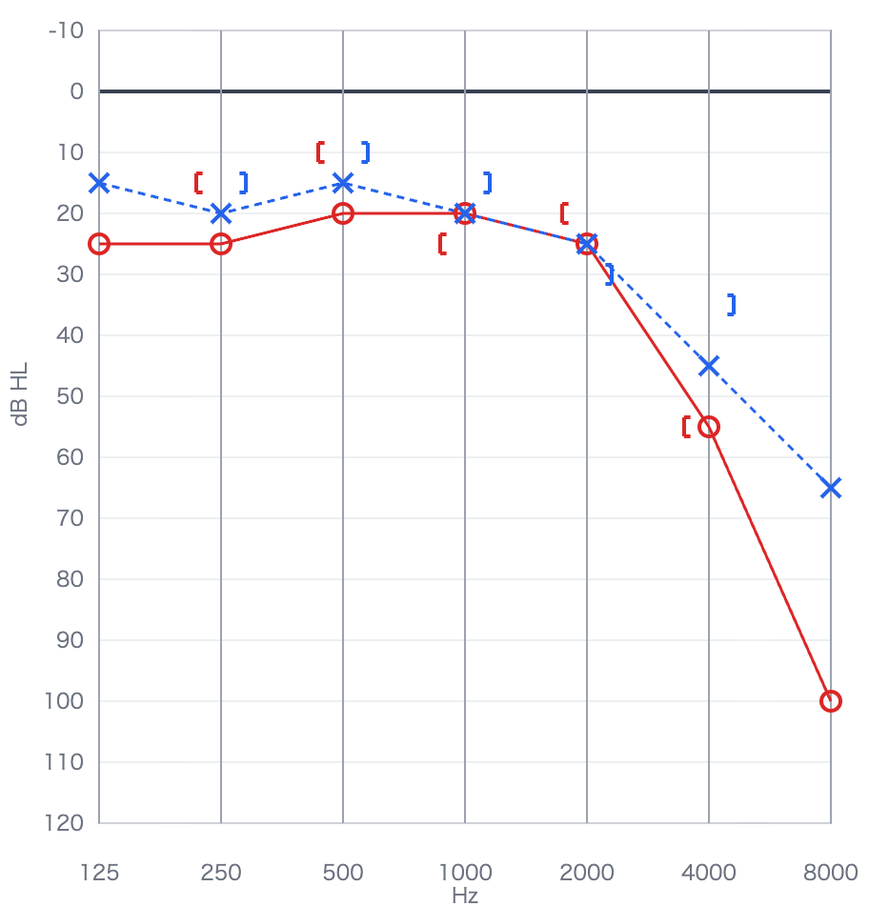
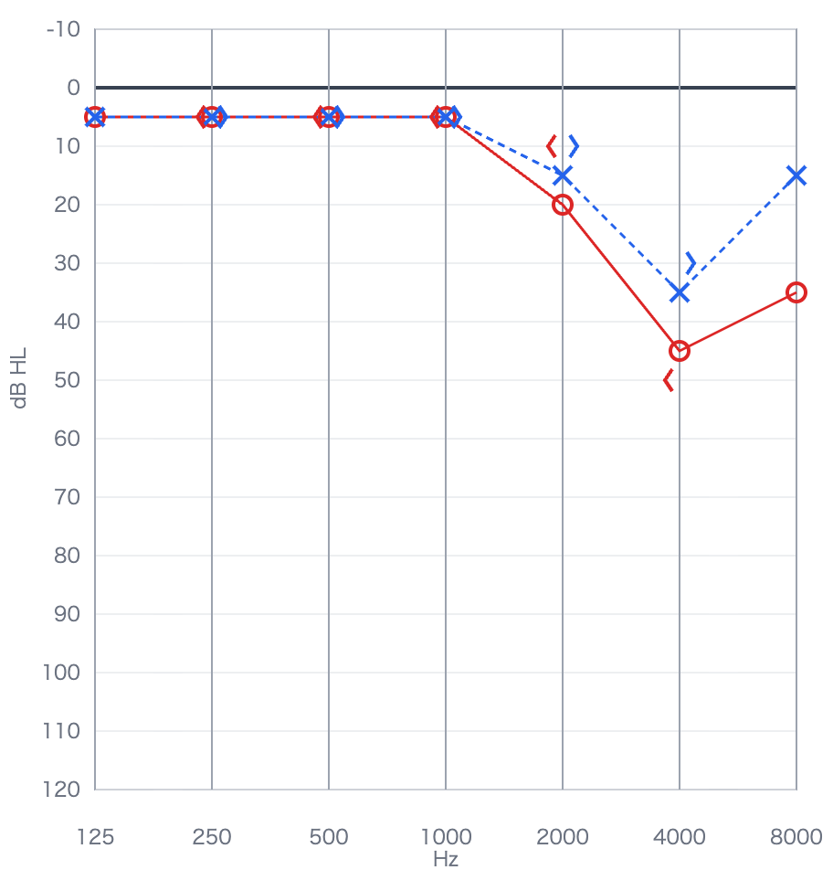
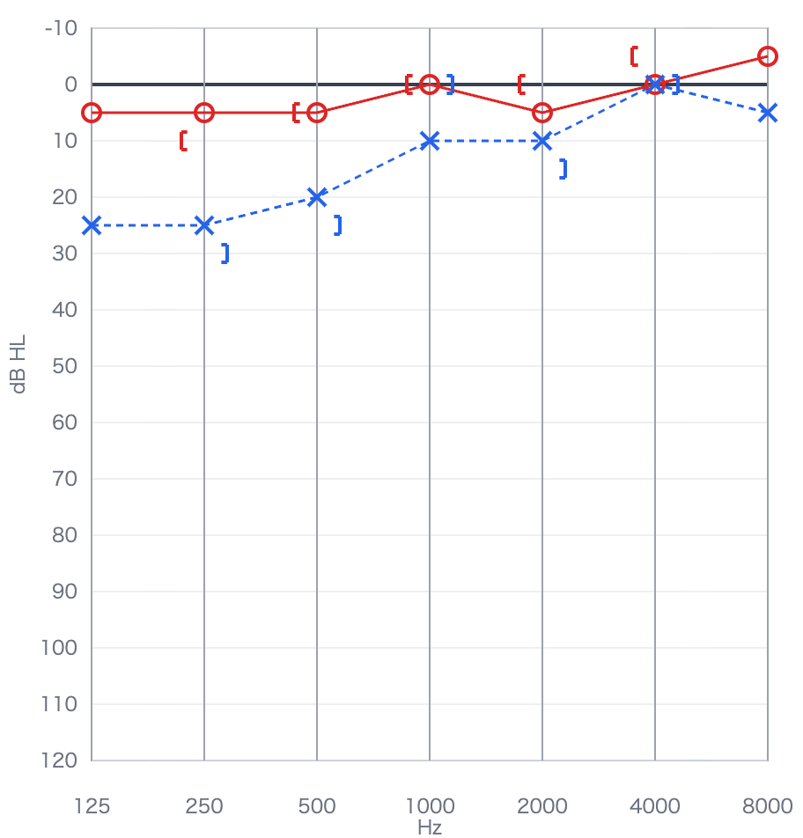
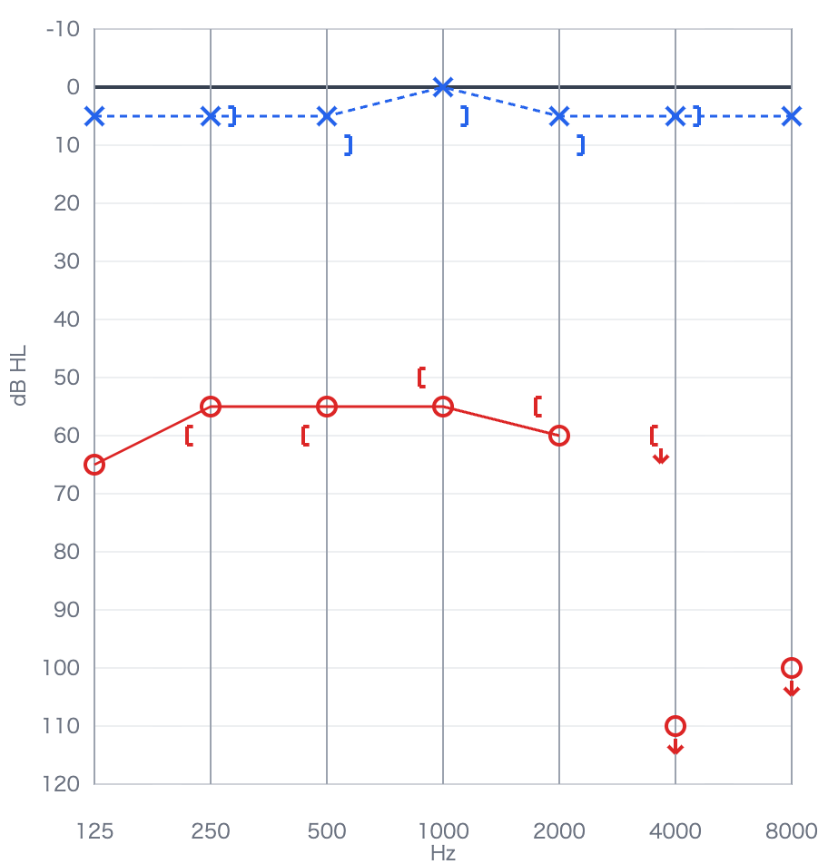
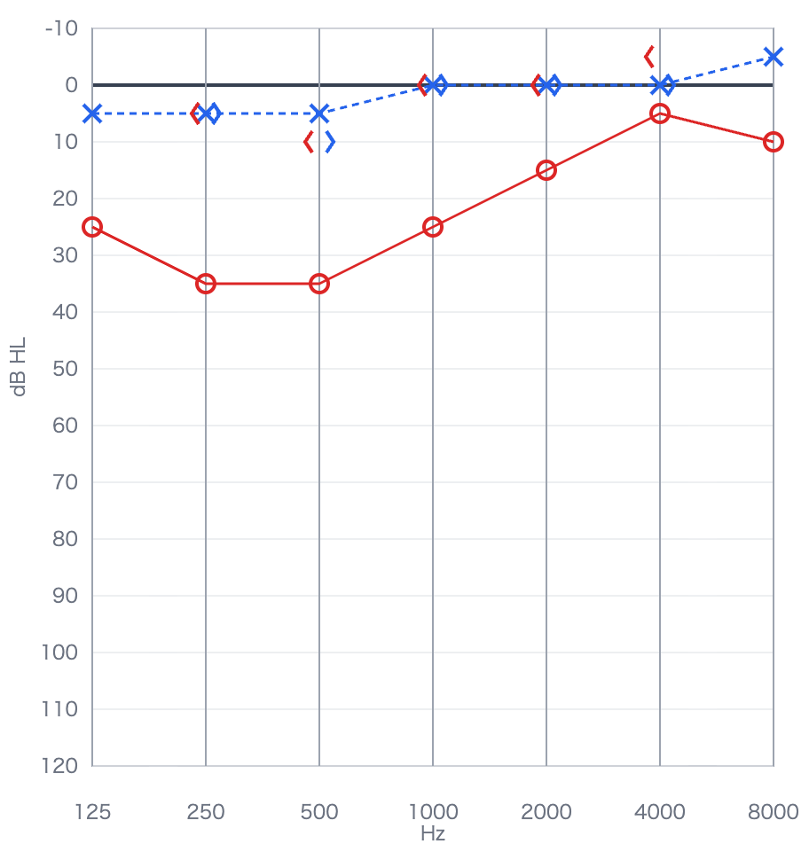
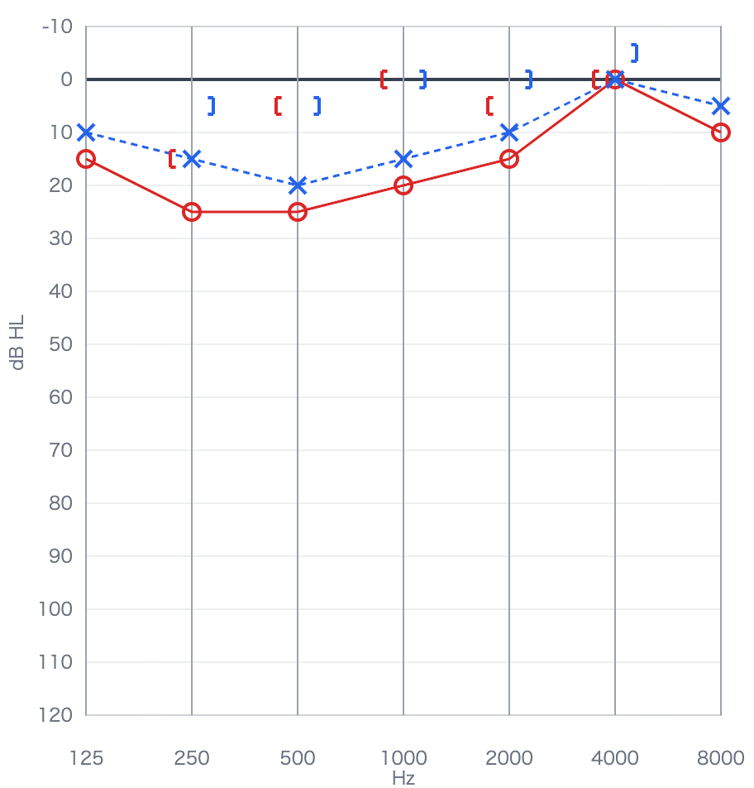
図3 生成されたオージオグラム

